Slide 1
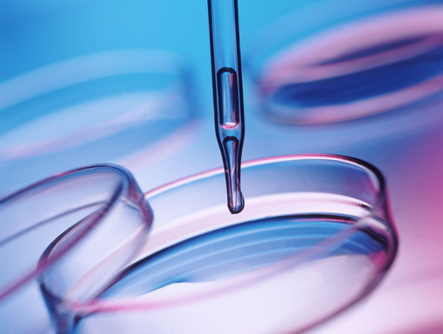
Селекція рослин
Підготувала Боженко Марія 11-Б

Slide 2
Селекція − наука про методи створення сортів, гібридів рослин та порід тварин, штамів мікроорганізмів з потрібними людині якостями. В результаті селекційного процесу створено велику кількість сортів сільськогосподарських рослин і порід свійських тварин.
Основними методами селекції є:
добір
гібридизація з використанням гетерозису та цитоплазматичної чоловічої стерильності
поліплоїдія
мутагенез

Slide 3
Історія розвитку селекції
Наукові основи селекції вперше заклав Чарльз Дарвін . У зв'язку з розвитком генетики селекція вийшла з стану комплексу практичних заходів для виведення і поліпшення сортів рослин, порід свійських тварин і штамів мікроорганізмів і перетворилася на точну науку, базовану на експерименті.
На українських землях були створені такі сорти сільськогосподарських рослин, як озима пшениця Кримка, яра — Полтавка, конюшина Глухівка, яра вика Вишневецька та багато інших. Як наука, селекція почала розвиватися в Україні наприкінці 19 ст., коли виникли перші станції для селекції цукрового буряка й інших сільськогосподарських культур.

Slide 4
Селекція в рослинництві
Примітивна селекція рослин виникла одночасно із землеробством. Почавши обробляти рослини, людина стала відбирати, зберігати і розмножувати найкращіз них. Багато культурні рослини вирощувалися приблизно за 10 тисяч роківдо нашої ери. Алезначний вплив на розвиток селекції рослин справила робота західно -європейських селекціонерів-практиків 18 століття, наприклад, англійських вчених
Галлета, Шірефа, німецького вченого Рімпау. Вони створили кілька сортівпшениці, розробили способи виведення нових сортів.

Slide 5
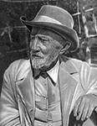
Мічурін і його робота
Мічурін - видатний вчений-селекціонер, один із засновників науки про селекції плодових культур. Він жив і працював у повітовому місті Козлові, перейменованому в 1932 р. в Мічурінськ. Робота в садуз юних років була його улюбленою справою. Він поставив за мету свого життя збагатитисади Росії новими сортами і добився здійснення цієї мрії, не дивлячись нанеймовірні труднощі і позбавлення.

Slide 6
Поставивши перед собою завдання просування південних сортів плодових дерев у середню смугу Росії, Мічурін спочатку намагався вирішити її шляхом акліматизації в нових умовах. Але вирощені їм південні сорти зимою вимерзають. Переконавшись у непридатність методу акліматизації, Мічурін присвятив своє життя селекційній роботі, в якій використовував
три основних види впливу на природу рослини:
гібридизацію
виховання, що розвивається гібрида в різних умовах
відбір.

Slide 7
Метод попереднього вегетативного зближення
Однорічні держак гібридного сіянця горобини (прищепа) прищеплюється в кронурослини іншого виду або роду, наприклад до груші (підщепа). Після 5-6 --річного харчування за рахунок речовин, що виробляються підщепою, відбуваєтьсядеяка зміна, зближення фізіологічних і біохімічних властивостейпривою.
Під час цвітіння горобини її квіти запилюють пилком підщепи. При цьомуздійснюється схрещування.

Slide 8
Метод посередника
Застосовувався Мічуріним при здійсненні гібридизації культурного персиказ диким монгольським мигдалем бобовніком (з метою просування персика напівніч). Оскільки пряме схрещування зазначених форм не вдавалося, Мічурінсхрестив бобовнік з полукультурним персиком Давида. Їх гібрид схрещуються зкультурним персиком, за-що і був названий посередником.

Slide 9
У Сполучених Штатах Америки дозволяється використовувати геномодифіковані продукти без будь-яких обмежень (і навіть без вказівки, що це дітище генної інженерії). У країнах Євросоюзу продаж модифікованих продуктів дозволили з умовою постачати їх зі спеціальною етикеткою. У нашій країні кожен продукт зі зміненим геном повинен отримати державне реєстраційне посвідчення, яке підтверджує його безпеку. Все виглядає відносно благополучно. Але на практиці все на багато складніше. Продукт може містити всього один компонент, отриманий з трансгенної сировини. Хто нам скаже, модифікований він тепер чи ні.
З огляду на цю обставину, медики та фахівці з харчування наполягають,щоб кожен такий продукт мав спеціальну етикетку, на якій би вказувалося, яка модифікована складова і в якій пропорції в ньому міститься. Кожен з нас має право знати, що лежить в його тарілці.

Slide 10
ВИСНОВОК
Таке явище як селекція стало продуктом розвитку людськоїцивілізації. Тут є і погані і хороші сторони, але факту не піти.
Значить потрібно отримувати користь з відкриття. Один тільки Мічурін увійшов донауку як творець понад 300 видів рослин. Страшно уявити на щоздатні сучасні вчені. Будемо сподіватися, що люди не зашкодять самісобі, як це вже не раз траплялося ...

